Slide 1
Môn TIẾNG VIỆT LỚP 3

Slide 2
Tiếng Việt
Chủ điểm: NHỮNG TRẢI NGHIỆM THÚ VỊ
Bài 8 – Tiết 4
LUYỆN TẬP: VIẾT ĐOẠN VĂN NÊU TÌNH CẢM, CẢM XÚC VỀ MỘT NGƯỜI BẠN

Slide 3
ÔN BÀI CŨ
Câu 1: Vì sao đêm trước ngày khai giảng, Diệu nằm mãi mà không ngủ được?
Đêm trước ngày khai giảng, Diệu nằm mãi mà không ngủ được vì háo hức chờ sớm mai đến lớp.

Slide 4
Câu 2: Mùa hè Diệu đã làm những gì?
Mùa hè, Diệu đã đi thu hái quả, đến nhà bà cụ Khởi và cùng mẹ đi chợ.

Slide 5
Câu 3: Nói về những trải nghiệm của Diệu khi ở nhà bà cụ Khởi?
Khi ở nhà bà cụ Khởi: Diệu chơi với bà và nghe bà kể chuyện,..

Slide 6
Nói

Slide 7
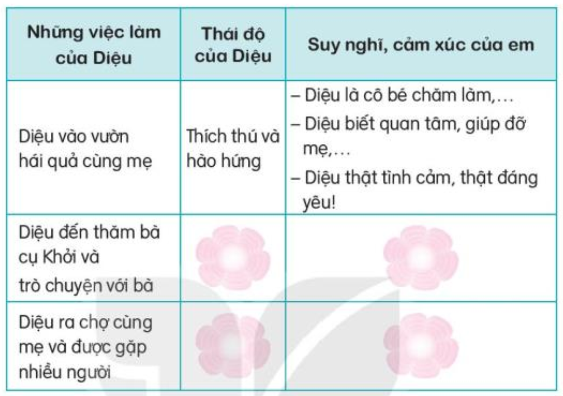
1.Đọc lại câu chuyện Tạm biệt mùa hè. Trao đổi với bạn về những nội dung theo gợi ý trong bảng.

Slide 8
CÂU HỎI GỢI Ý
? Kể những việc làm của Diệu? ? Thái độ của Diệu đối với những việc làm đó? ? Em hãy nêu những suy nghĩ của em về bạn Diệu qua từng việc làm của Diệu?

Slide 9
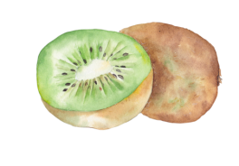
THẢO LUẬN NHÓM

Slide 10
Nhận xét
Trình bày

Slide 11
Những việc làm của Diệu | Suy nghĩ, cảm xúc của Diệu | Suy nghĩ, cảm xúc của em về việc làm của Diệu
Diệu vào vườn hái quả cùng mẹ | Thích thú và hào hứng | - Diệu là cô bé chăm làm... - Diệu biết quan tâm giúp đỡ mẹ.. - Diệu thật tình cảm, đáng yêu!
Diệu đến thăm bà cụ Khởi và trò chuyện với bà
Diệu ra chợ cùng mẹ và được gặp nhiều người.
Diệu thấy bà kể chuyện rất hay, Diệu thích nghe bà kể chuyện.
- Diệu là cô bé thân thiện, dễ rung động, yêu quý hàng xóm...
- Diệu yêu mọi người
- Diệu rất chịu khó quan sát cuộc sống xung quanh, là cô bé biết yêu thương mọi người (cả những người Diệu chưa từng quen).

Slide 12
2. Nêu tình cảm, cảm xúc của em về một người bạn mà em yêu quý.
a. Em sẽ nói hoặc viết về bạn nào?
Tình cảm, cảm xúc của em về một người bạn
b. Bạn đó có điểm gì mà em yêu quý?
c. Nói hoặc viết 2 - 3 câu thể hiện tình cảm, cảm xúc của em đối với bạn?

Slide 13
2. Nêu tình cảm, cảm xúc của em về một người bạn mà em yêu quý
.
a. Em muốn nói về tình cảm, cảm xúc của em đối với bạn nào?
b. Bạn đó có điểm gì mà em yêu quý?
c. Em có tình cảm, cảm xúc như thế nào đối với bạn đó?

Slide 14
2. Nêu tình cảm, cảm xúc của em về một người bạn mà em yêu quý
.
c. Em có tình cảm, cảm xúc như thế nào đối với bạn đó?
a. Em muốn nói về tình cảm, cảm xúc của em đối với bạn nào?
Vì bạn chăm học, múa dẻo, lại hay giúp đỡ mọi người.
Em rất yêu quý bạn. Vì bạn chăm học, múa dẻo, lại hay giúp đỡ mọi người.
Em rất yêu quý bạn Lan.
b. Bạn đó có điểm gì mà em yêu quý?

Slide 15
ViẾT

Slide 16
Viết 2 – 3 câu thể hiện tình cảm, cảm xúc của em đối với bạn theo gợi ý c ở bài tập 2.

Slide 17
Khi viết cần chú ý viết hoa chữ cái đầu câu.
Lùi vào một ô khi viết bài.
Chú ý dấu chấm cuối câu.

Slide 18
Trao đổi bài viết
Bài viết có nhiều câu văn hay
(dùng từ hay)
Bài viết đã đúng yêu cầu
(đủ 2-3 câu)
Bài viết có sáng tạo
(thêm ý mới)

Slide 19
Bài tham khảo
Em rất yêu thích quý bạn Trâm Anh vì bạn là người rất hay giúp đỡ em khi em học bài. Bạn còn chăm chỉ học tập được cô giáo khen. Em và bạn sẽ mãi mãi là đôi bạn thân.

Slide 20
Bài tham khảo
Bạn Ngọc Anh tuy học chưa giỏi nhưng bạn là người rất vui tính, biết giúp đỡ các em nhỏ. Trong lớp, mỗi khi có ai quên đồ dùng, bạn Ngọc Anh đều cho mượn. Bạn rất dễ thương và được các bạn trong lớp yêu quý.

Slide 21
Củng cố, dặn dò
- Vận dụng
- Nhận xét tiết học
- Chuẩn bị bài sau: Tuần 5.

Slide 22
Xem lại bài đã học
DẶN DÒ
Hoàn thành bài học
Chuẩn bị bài mới

Slide 23
TẠM BIỆT CÁC EM!

